Slide 1
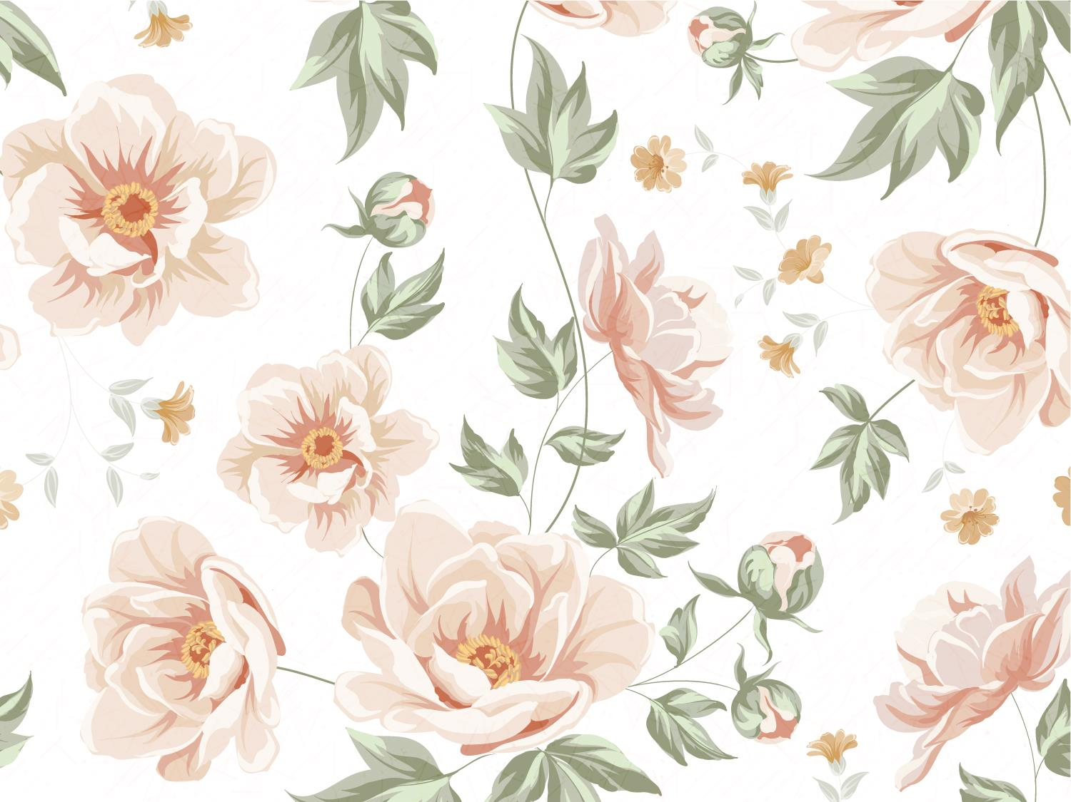
Рекомендации по организации аппликации в домашних условиях
Выполнила: Петякшева М.Н.
II дидактическая степень
УРО № 77

Slide 2
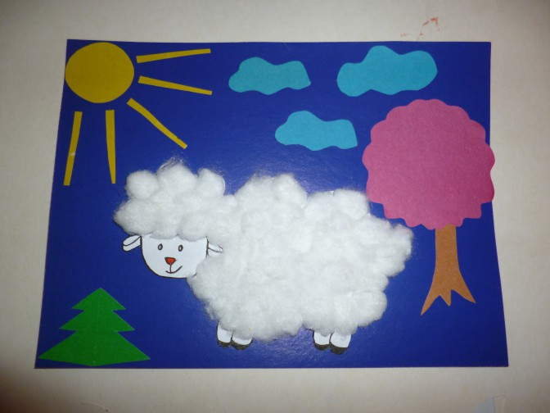
Что же такое аппликация?
Аппликация – наиболее простой и доступный для детей дошкольного возраста способ создания художественных работ, при котором сохраняется реалистическая основа самого изображения.

Slide 3
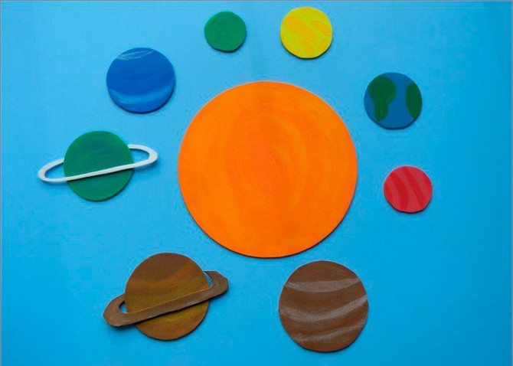
Правила организации аппликации в домашних условиях
Для начала Вы должны выбрать тему для аппликации, соответствующую возрасту Вашего ребёнка (Тематика аппликации должна быть интересной и познавательной, посвященной знакомым игровым образам, событиям, персонажам, явлениям).

Slide 4
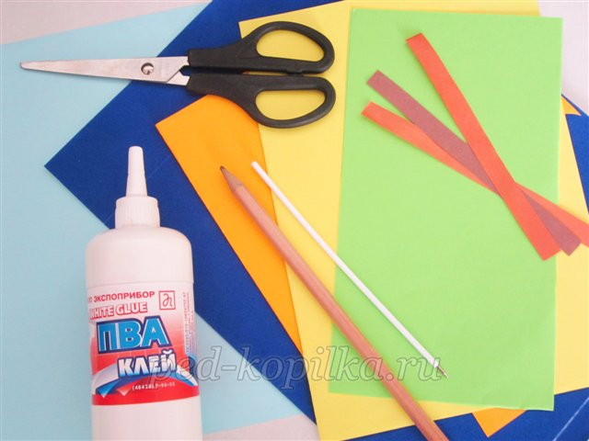
2. Необходимо подготовить рабочее место для Вас и Вашего ребёнка. (Свет должен быть естественным, на столе должны лежать только те предметы и материалы, которые Вам понадобятся. Ничего лишнего быть не должно).

Slide 5
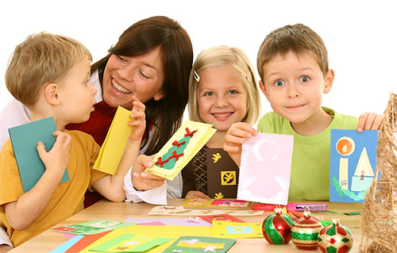
3. Заинтересуйте ребёнка (Это может быть приближение какого-либо праздника, можно загадать ребёнку загадку или прочитать небольшой рассказ, а затем по этому сюжету сделать аппликацию).

Slide 6
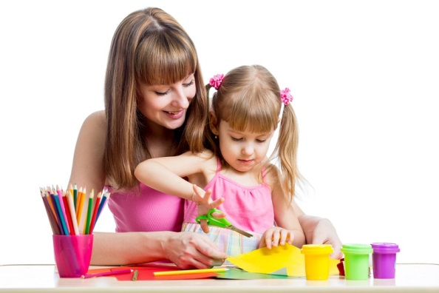
4. Поговорите с ребёнком о предстоящей работе (спросите у него, что он будет делать, какие материалы использовать, спросите у своего ребёнка правила работы с ножницами).

Slide 7
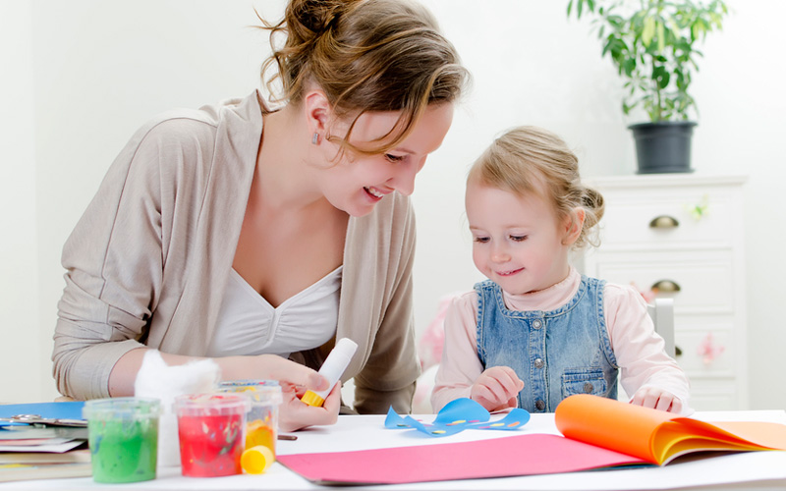
5. Выполняйте работу вместе. Так ребёнку будет намного интереснее.

Slide 8
6. Создайте проблемную ситуацию для поиска творческих решений при работе над аппликацией

Slide 9
7. Не забудьте про небольшую физкультминутку! Ваш ребёнок наверняка уже устал.

Slide 10
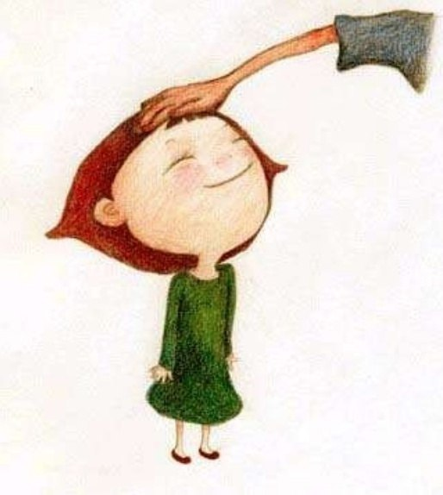
8. Не забывайте давать ребёнку советы и указания, хвалите его. Так он будет чувствовать, что Вам не всё равно на то, что он делает.

Slide 11
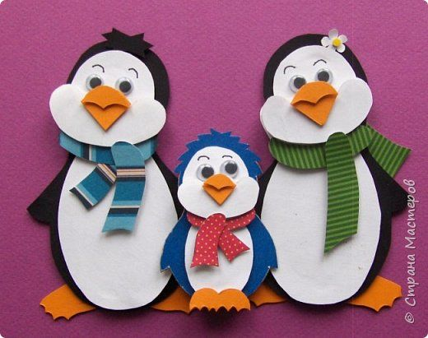
9. После окончания работы, похвалите ребёнка. Спросите у него, что он будет делать со своей аппликацией и помогите реализовать это.

Slide 12
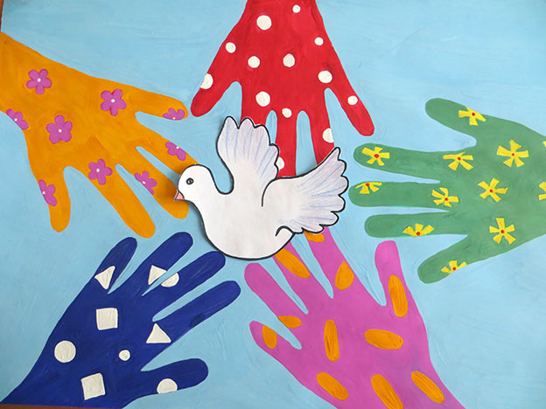
10. Дорогие родители, помните, что время, проведённое с Вами, для ребёнка очень ценно.

Slide 13
СПАСИБО ЗА ВНИМАНИЕ!

